Slide 1
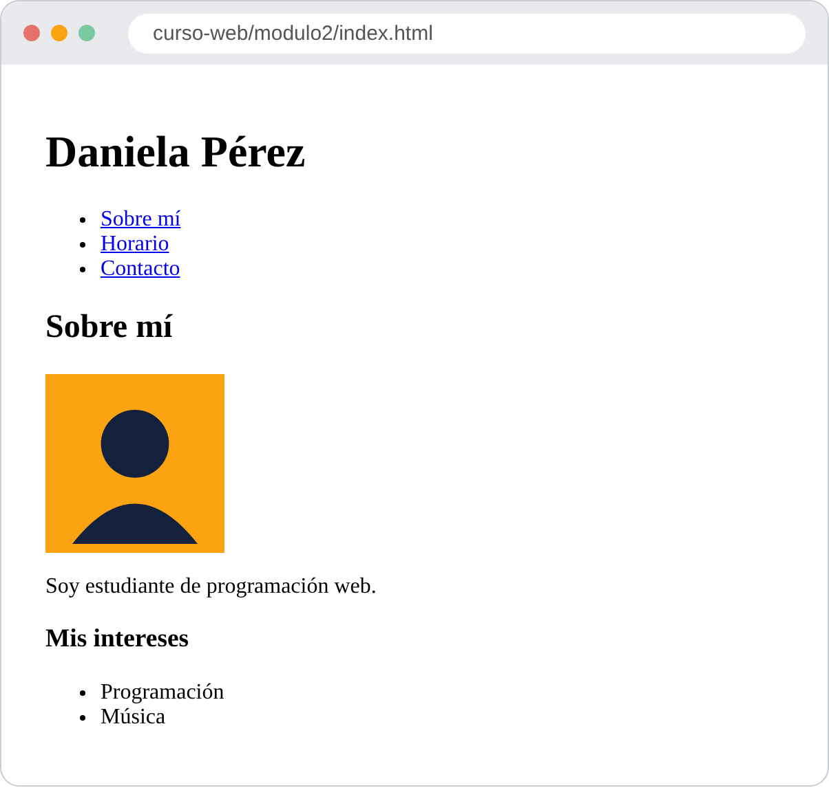
HTML
MÓDULO 2 · SEMANA 2 · DOS CLASES DE 2 HORAS
Estructura y contenido de la página
Clase 3: estructura y texto
Clase 4: semántica y formularios
Notes:
Bienvenida al módulo. Son dos clases de 2 horas. Cada clase: 30 % de explicación y 70 % de práctica guiada. Al final se entrega una página personal en HTML puro.

Slide 2
Agenda de las dos clases
Clase 3 · estructura y texto
Clase 4 · semántica y formularios
Bienvenida y repaso
0:00–0:05
Repaso y tarea
0:00–0:10
5 min
10 min
Explicación
0:05–0:40
Explicación
0:10–0:45
35 min
35 min
Práctica guiada
0:40–1:50
Práctica guiada
0:45–1:50
70 min
65 min
Cierre y tarea
1:50–2:00
Entrega y cierre
1:50–2:00
10 min
10 min
Notes:
Cada clase dura 2 horas. Explicación corta (35 min) y práctica larga. Las barras muestran la proporción real de tiempo.

Slide 3






Qué vas a poder hacer al terminar
Explicar qué es HTML y su papel frente a CSS y JavaScript
Escribir un documento HTML5 con la estructura mínima correcta
Usar títulos, listas, enlaces e imágenes con texto alternativo
Organizar la página con etiquetas semánticas
Construir tablas de datos y formularios básicos
Aplicar reglas básicas de accesibilidad y revisar tu código
Notes:
Estos son los seis resultados de aprendizaje del módulo. Se evalúan con el entregable de la página personal.

Slide 4
Clase 3
CLASE 3 · 2 HORAS
1
Qué es HTML y cómo se escribe
2
Estructura mínima del documento
Estructura y texto
3
Títulos, listas, enlaces e imágenes
Notes:
Inicia la clase 3.

Slide 5



HTML es el esqueleto de la página
HTML
CSS
JavaScript
Esqueleto
Piel y ropa
Músculos y nervios
Estructura y significado del contenido: qué es título, qué es lista, qué es enlace.
Apariencia: colores, tipografías, espacios y diseño. Módulo 3.
Comportamiento: reaccionar a lo que hace la persona. Módulo 4.
HTML no es un lenguaje de programación: describe el contenido, no calcula ni toma decisiones.
Notes:
Analogía del cuerpo humano. HTML no es un lenguaje de programación: describe el contenido, no calcula ni decide.

Slide 6
Anatomía de un elemento
<a href="mdn.html" target="_blank">Ir a MDN</a>
apertura
atributo
atributo
contenido
cierre
Elemento
Atributos
Cierre
Etiqueta de apertura + contenido + etiqueta de cierre.
Pares nombre="valor" que describen o modifican el elemento.
Lleva una barra inclinada: </a>.
Notes:
Señalar cada parte sobre el código. Los atributos siempre van en la apertura y su valor entre comillas.

Slide 7
Anidación y elementos vacíos
Correcto
Incorrecto: los cierres se cruzan
<p>Esto es <strong>muy importante</strong>.</p>
<p>Esto es <strong>muy importante.</p></strong>
Elementos vacíos: sin contenido y sin etiqueta de cierre
<br>
salto de línea
<hr>
línea horizontal
<img>
imagen
<input>
campo de formulario
<meta>
datos del documento
<link>
recurso externo
Notes:
El que se abre último se cierra primero. Los elementos vacíos no llevan contenido ni cierre.

Slide 8
Estructura mínima de un documento
<!DOCTYPE html>
<html lang="es">
<head>
<meta charset="UTF-8">
<meta name="viewport"
content="width=device-width,
initial-scale=1.0">
<title>Mi página personal</title>
</head>
<body>
<h1>Hola, mundo</h1>
</body>
</html>
DOCTYPE
Declara HTML5
html lang
Idioma de la página
head
Datos que no se ven
body
Todo lo visible
Notes:
Escribirlo juntos en vivo y abrirlo con Live Server. Pedir que lo escriban a mano, sin copiar.

Slide 9
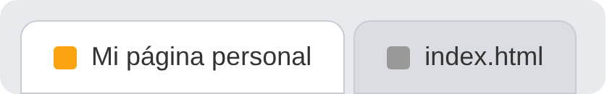

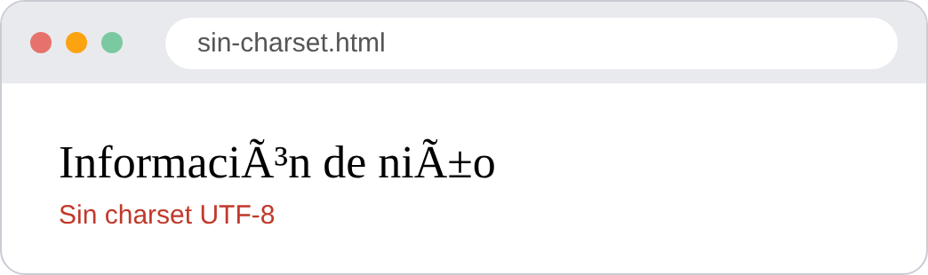

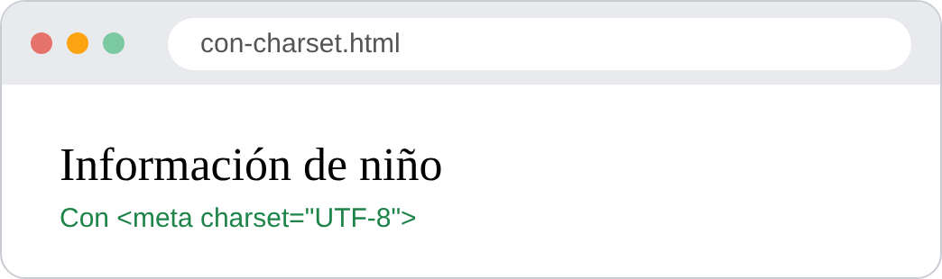

Lo que hace el head, a la vista
title
title → nombre de la pestaña
Texto de la pestaña y de los resultados de búsqueda.
meta charset
Sin UTF-8 las tildes y la ñ se ven como símbolos extraños.
meta viewport
Ajusta el ancho en celulares. Será clave en el módulo de CSS.
charset UTF-8 → tildes y ñ correctas
Notes:
Mostrar en el navegador qué pasa sin charset (tildes rotas) y cómo el title cambia la pestaña. El viewport se verá en el módulo de CSS.

Slide 10
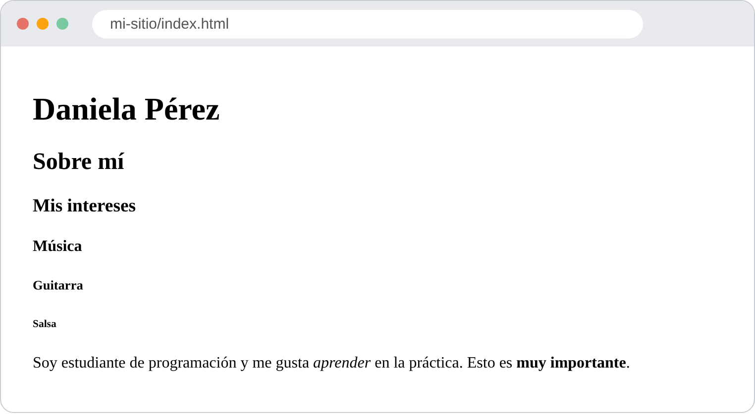
Títulos y párrafos
<h1>Daniela Pérez</h1>
<h2>Sobre mí</h2>
<h3>Mis intereses</h3>
<h4>Música</h4>
<h5>Guitarra</h5>
<h6>Salsa</h6>
<p>Soy estudiante de
programación y me gusta
<em>aprender</em>.</p>
1
Un solo h1 por página
Así se ve sin CSS: los tamaños bajan con cada nivel
2
No saltarse niveles: h2, luego h3
3
El nivel indica importancia, no tamaño
Notes:
Los títulos se eligen por importancia, no por tamaño. Un solo h1 por página y sin saltar niveles.

Slide 11
Énfasis, saltos y símbolos
Etiqueta | Significado | Se ve así
<strong> | Importancia fuerte | Muy importante
<em> | Énfasis | Con énfasis
<br> | Salto de línea dentro de un párrafo | Línea 1 ↵ línea 2
<hr> | Cambio de tema | ──────────
Caracteres especiales (entidades)
&lt;
→ <
&gt;
→ >
&amp;
→ &
&copy;
→ ©
&nbsp;
→ espacio fijo
<!-- Un comentario: el navegador lo ignora -->
No uses <br> para separar bloques: eso se resuelve con CSS.
Notes:
strong y em indican significado: importancia y énfasis. La apariencia (negrita y cursiva) es solo la presentación por defecto.

Slide 12
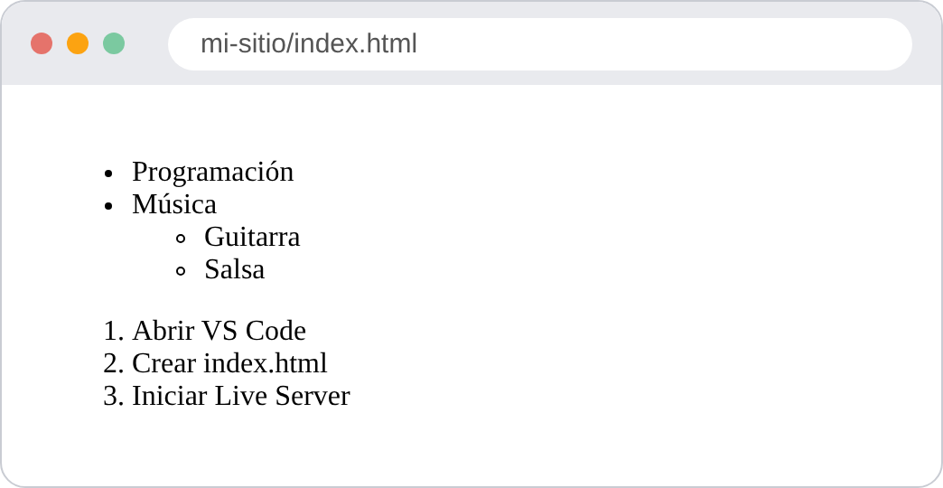
Listas
<ul>
<li>Programación</li>
<li>Música
<ul>
<li>Guitarra</li>
<li>Salsa</li>
</ul>
</li>
</ul>
<ol>
<li>Abrir VS Code</li>
<li>Crear index.html</li>
</ol>
Resultado en el navegador, sin CSS
ul
ol
li
viñetas
numerada
cada elemento
Notes:
ul = sin orden, ol = ordenada, li = cada elemento. Una lista puede contener otra dentro de un li.

Slide 13
Enlaces: cuatro tipos de destino
Absoluto
Relativo
Dirección completa, para sitios externos
Ruta desde el archivo actual, para tu sitio
<a href="https://developer.mozilla.org/es/">
MDN</a>
<a href="contacto.html">
Contacto</a>
Ancla
Correo
Salta a un elemento con ese id
Abre el programa de correo
<a href="#horario">
Ver horario</a>
<a href="mailto:dani@correo.com">
Escríbeme</a>
Notes:
Absoluto para sitios externos, relativo para el propio sitio, ancla para saltar dentro de la página y mailto para correo.

Slide 14
Rutas relativas: leer el mapa de carpetas
mi-sitio/
├── index.html
├── contacto.html
├── img/
│ └── foto.jpg
└── paginas/
└── proyectos.html
Desde index.html → a contacto.html
href="contacto.html"
Desde index.html → a la foto
src="img/foto.jpg"
Desde proyectos.html → volver al inicio
href="../index.html"
../ sube una carpeta. Revisa mayúsculas y extensión: foto.JPG y foto.jpg son archivos distintos en muchos servidores.
Notes:
Dibujar el árbol en el tablero y hacer que cada estudiante diga la ruta de ida y de vuelta.

Slide 15
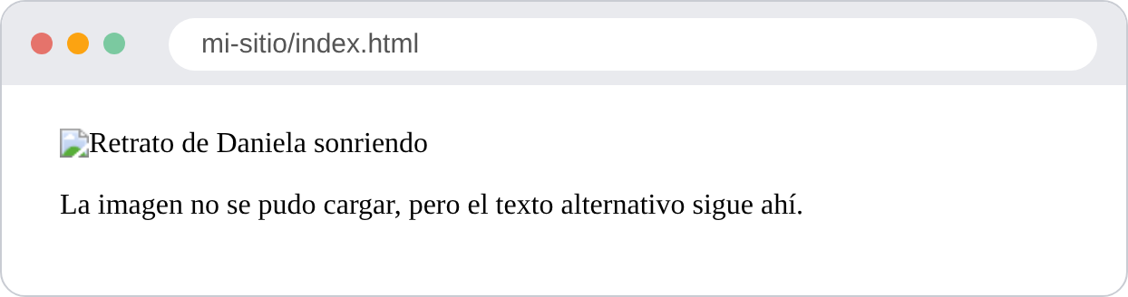
Imágenes y texto alternativo
<img src="img/foto.jpg"
alt="Retrato de Daniela sonriendo"
width="200">
<figure>
<img src="img/proyecto.png"
alt="Captura de la tienda">
<figcaption>Proyecto 1</figcaption>
</figure>
Si la imagen falla, el alt es lo que se ve
src
dónde está el archivo
alt
describe la imagen (obligatorio)
Formatos: JPG para fotos · PNG para gráficos con transparencia · SVG para íconos y logos · WebP como alternativa liviana
alt=""
solo si es decorativa
width / height
evita saltos al cargar
Notes:
alt es obligatorio. Si la imagen es decorativa, alt vacío. Si la ruta falla, el navegador muestra el alt.

Slide 16

Demostración en vivo (10 min)
Crear carpeta curso-web/modulo2 y el archivo index.html
1
Escribir el esqueleto y abrirlo con Live Server
2
Live Server
Agregar h1, un párrafo y una lista
3
Recarga la página al guardar. Guarda siempre con Ctrl + S antes de mirar el navegador.
Agregar un enlace relativo y una imagen con alt
4
Inspeccionar con F12 y comparar con el código
5
Notes:
Live coding. El docente escribe junto con el grupo; cada paso se prueba en el navegador antes de seguir.

Slide 17





Práctica guiada · Clase 3 (70 min)
10 min
10 min
15 min
1. Estructura base
2. Encabezado y nav
3. Sobre mí
DOCTYPE, head y body
h1 y lista de enlaces ancla
párrafo y foto con alt
10 min
10 min
15 min
4. Intereses
5. Enlaces
6. Revisión
lista con sublista
ancla y enlace externo
validador y F12
Notes:
Los estudiantes construyen la primera mitad de la página personal. El docente recorre el salón. Al final cada uno valida su código.

Slide 18
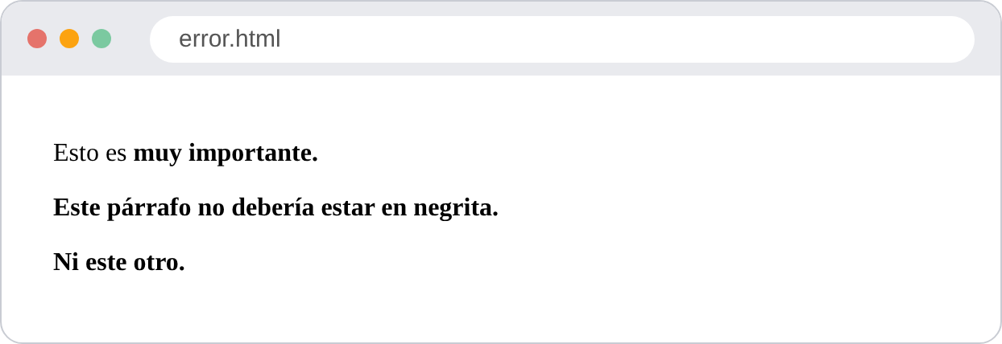
Errores comunes de la clase 3
✕
Etiquetas sin cerrar
Revisar indentación y resaltado de VS Code
✕
Archivo sin .html o con espacios
Minúsculas, sin espacios ni tildes
Un <strong> sin cerrar contagia a los párrafos siguientes
✕
No guardar antes de recargar
Activar guardado automático
✕
Imagen sin alt o con ruta mal escrita
Revisar carpeta, mayúsculas y extensión
Notes:
Mostrar el error de la izquierda: una etiqueta strong sin cerrar pone en negrita todo lo que viene después.

Slide 19
Cierre de la clase 3
Estructura mínima del documento
✓
Títulos, listas, enlaces e imágenes
✓
Rutas relativas y alt
✓
Errores típicos y cómo revisarlos
✓
TAREA
Terminar el encabezado, “Sobre mí” e intereses.
Notes:
Recapitular con preguntas rápidas. Dejar la tarea para que lleguen a la clase 4 con la primera mitad terminada.

Slide 20
Clase 4
CLASE 4 · 2 HORAS
1
Etiquetas semánticas
2
Tablas de datos
Semántica y formularios
3
Formularios y accesibilidad
Notes:
Inicia la clase 4. Revisar rápido la tarea antes de empezar.

Slide 21
Repaso rápido: tres preguntas
1 · ¿Qué le falta?
2 · ¿Qué está mal?
3 · ¿Cómo vuelvo al inicio?
<img src="foto.jpg">
<p>Hola <strong>mundo
</p></strong>
mi-sitio/
└── paginas/
└── proyectos.html
Respóndelo en 1 minuto con tu compañero
Respóndelo en 1 minuto con tu compañero
Respóndelo en 1 minuto con tu compañero
Notes:
Respuestas: 1) falta el atributo alt. 2) los cierres están cruzados; debe cerrarse primero strong. 3) href="../index.html".

Slide 22

Por qué usar etiquetas semánticas
Sin semántica
Con semántica
<div class="top">
<div class="menu">
<a href="#">Inicio</a>
</div>
</div>
<div class="content">...</div>
<div class="bottom">...</div>
<header>
<nav>
<a href="#">Inicio</a>
</nav>
</header>
<main>...</main>
<footer>...</footer>
Accesibilidad
Buscadores
Orden
Los lectores de pantalla saltan entre zonas.
Entienden cuál es el contenido principal.
El código se explica por sí mismo.
Notes:
Una etiqueta semántica comunica el rol. div y span no dicen nada; nav dice aquí está la navegación.

Slide 23
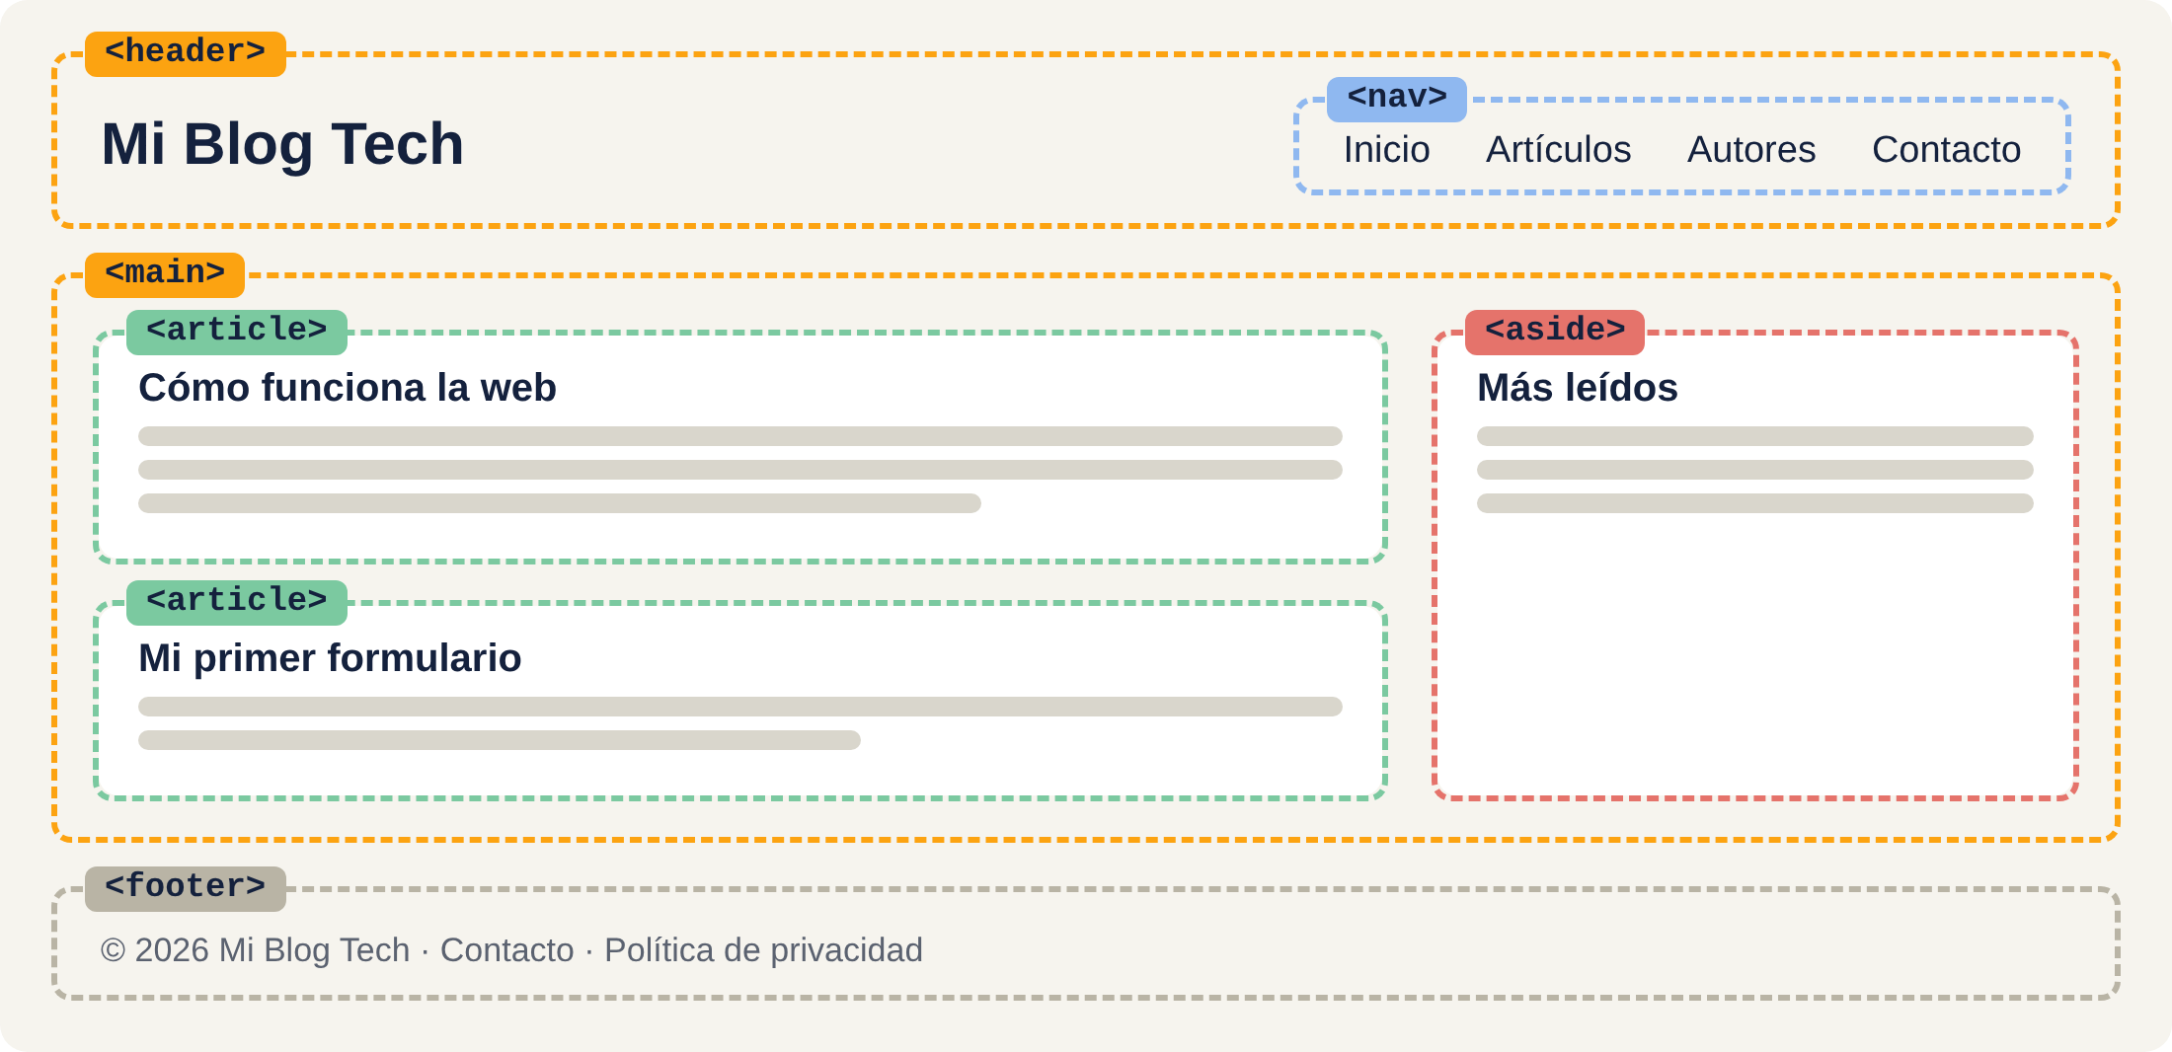
Anatomía de un sitio con etiquetas semánticas
header
Encabezado con logo y título
nav
Enlaces de navegación principal
main
Contenido principal (uno por página)
article
Contenido independiente
aside
Contenido secundario
Esquema de un blog: cada zona tiene su etiqueta
Para tu actividad: abre un sitio que conozcas, presiona F12 y busca estas etiquetas.
footer
Pie de página
Notes:
Pedir a los estudiantes que abran un blog o periódico, presionen F12 y busquen header, nav y main.

Slide 24
Etiquetas semánticas principales
Etiqueta | Para qué sirve | Nota
<header> | Encabezado de la página o sección | Suele contener título y logo
<nav> | Navegación principal | No todo grupo de enlaces es nav
<main> | Contenido principal | Solo uno por página
<section> | Sección temática | Debe llevar un título
<article> | Contenido independiente | Tiene sentido por sí solo
<aside> | Contenido secundario | Barra lateral, notas
<footer> | Pie de página o sección | Derechos de autor, contacto
div sigue siendo válido cuando ninguna etiqueta describe el rol. Primero prueba con una semántica.
Notes:
Referencia para consulta durante la práctica.

Slide 25
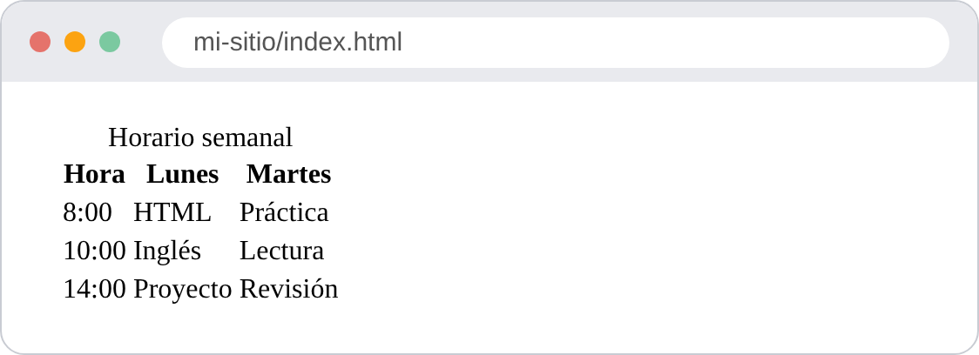
Tablas de datos
<table>
<caption>Horario semanal</caption>
<thead>
<tr>
<th>Hora</th>
<th>Lunes</th>
</tr>
</thead>
<tbody>
<tr>
<td>8:00</td>
<td>HTML</td>
</tr>
</tbody>
</table>
Resultado sin CSS
<tr>
<th>
<td>
fila
encabezado
celda
Notes:
Las tablas son para datos tabulares, nunca para maquetar. Sin CSS no tienen bordes; es normal.

Slide 26
Partes de una tabla
caption
thead / tbody
Título de la tabla; mejora la accesibilidad.
Separan encabezado y cuerpo.
<caption>Horario</caption>
<thead>...</thead>
th scope
colspan
Indica si el encabezado es de columna o fila.
Une celdas en horizontal.
<th scope="col">
<td colspan="2">
Sí: horarios, precios, resultados
No: maquetar la página con tablas
Notes:
colspan y rowspan se presentan solo como extensión si el grupo avanza rápido.

Slide 27
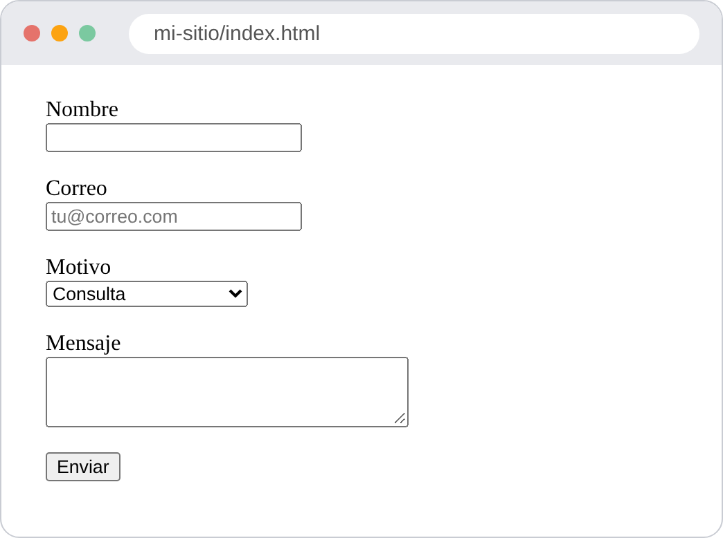
Formularios: anatomía
<form action="#" method="post">
<label for="nombre">Nombre</label>
<input type="text" id="nombre"
name="nombre" required>
<label for="correo">Correo</label>
<input type="email" id="correo"
placeholder="tu@correo.com">
<label for="mensaje">Mensaje</label>
<textarea id="mensaje"></textarea>
<button type="submit">Enviar</button>
</form>
Resultado sin CSS
Notes:
Aún no hay servidor que reciba los datos (módulo 5), pero conviene escribirlos bien desde ahora.

Slide 28
Tipos de input más usados
text
email
password
number
Texto corto
Correo
Contraseña
Números
Daniela
tu@correo.com
••••••••
25
date
checkbox
radio
select
Fecha
Varias opciones
Una opción
Lista desplegable
04 / 11 / 2026
☑ Acepto
◉ Mañana
Consulta ▾
Notes:
El navegador cambia el teclado en móviles y valida el formato básico según el type.

Slide 29

Atributos clave de los formularios
name
id + for
Nombre con el que viaja el dato. Sin él, el campo no se envía.
Conectan el label con su campo: al hacer clic en el texto se activa el campo.
required
placeholder
El navegador no deja enviar el campo vacío.
Texto de ayuda dentro del campo. No reemplaza al label.
La validación del navegador no es seguridad: un usuario puede saltársela. En el módulo 5 todo se valida de nuevo en el servidor.
Notes:
El placeholder no reemplaza al label porque desaparece al escribir. La validación real siempre se hace en el servidor.

Slide 30


Accesibilidad básica
Texto alternativo
Etiquetas
Jerarquía
Toda imagen informativa lleva alt descriptivo.
Cada campo tiene su label asociado.
Un h1 y niveles sin saltos.
Idioma
Enlaces claros
Teclado
lang="es" en la etiqueta html.
Evita “clic aquí”; describe el destino.
Se puede navegar con la tecla Tab.
Notes:
Gran parte de la accesibilidad se logra escribiendo buen HTML. Probar la página con la tecla Tab.

Slide 31
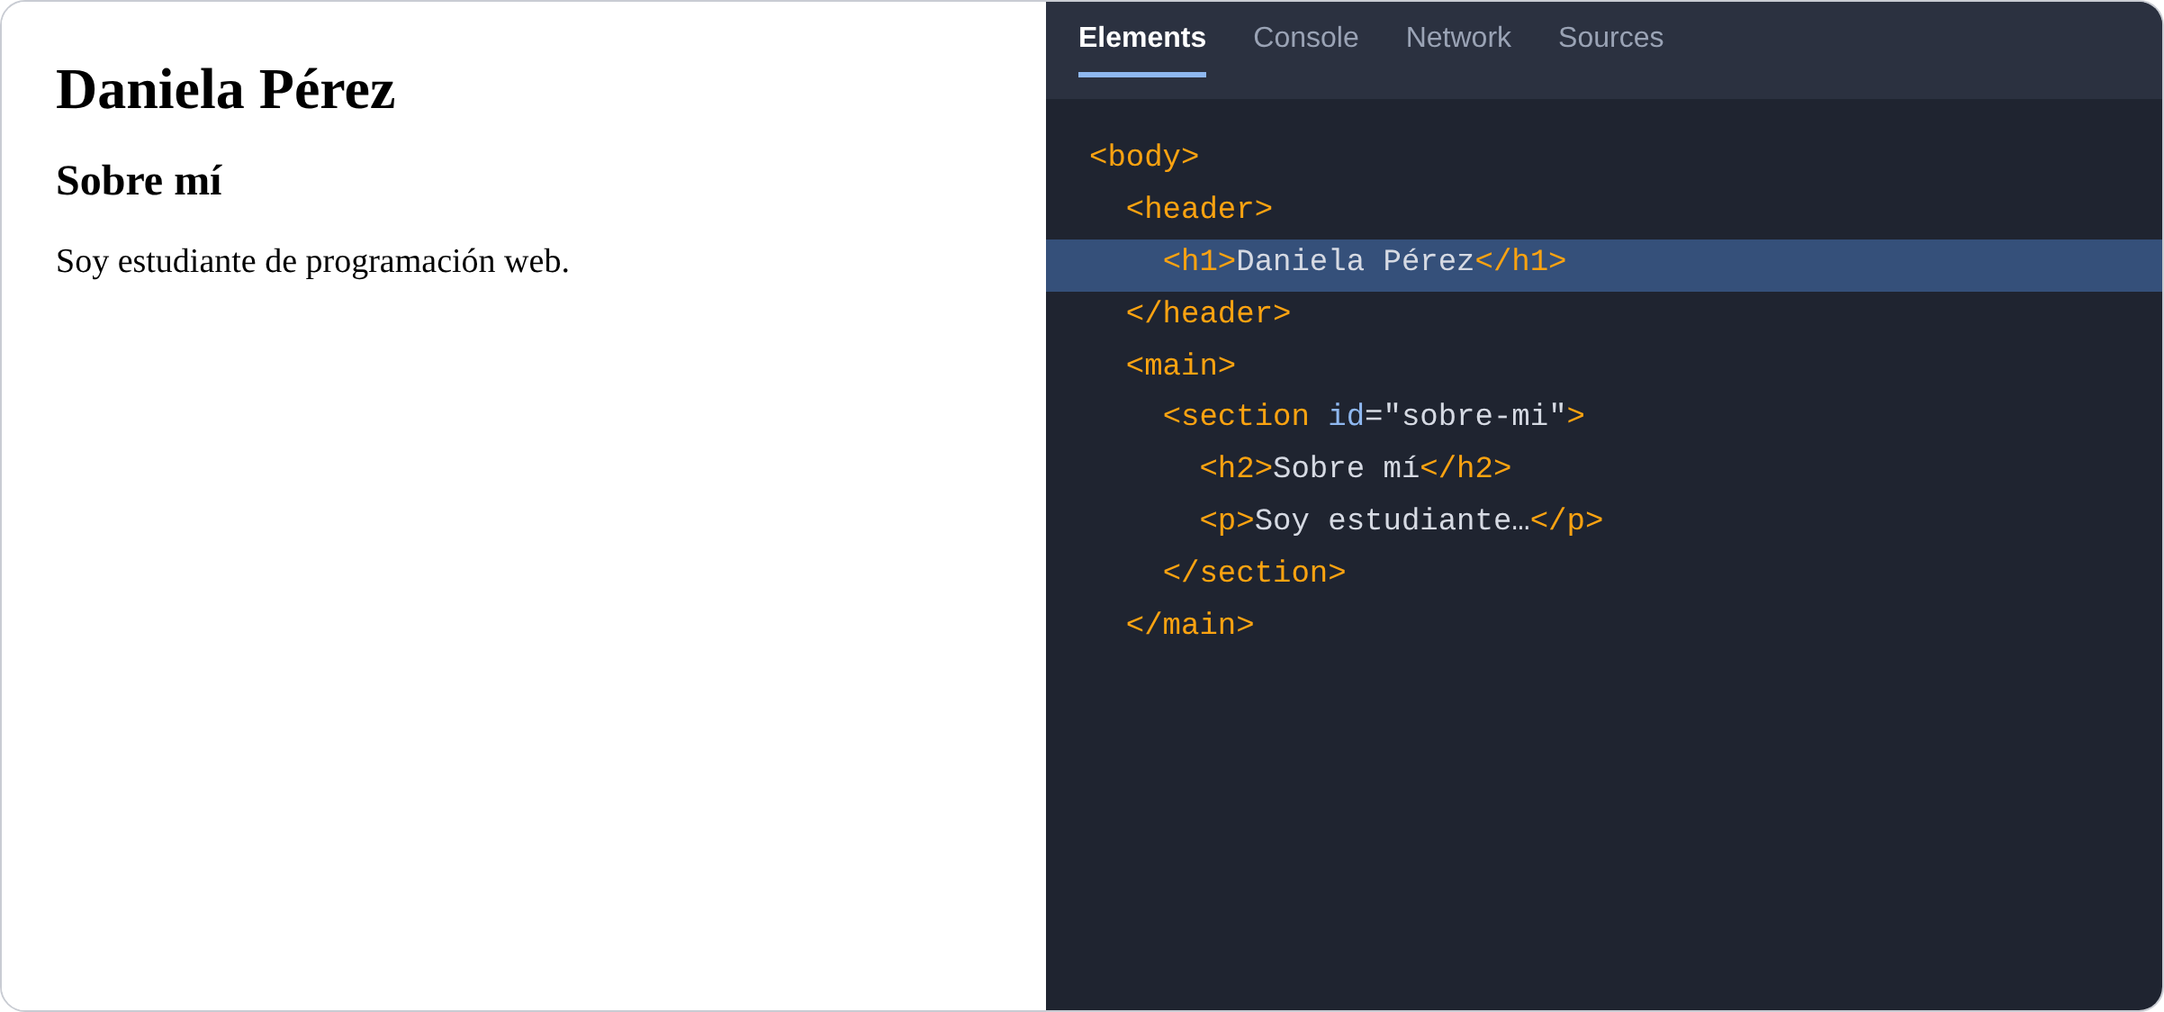
Herramientas para revisar tu código
Inspeccionar
Clic derecho o F12 para ver el HTML interpretado.
Validador W3C
validator.w3.org revisa errores de estructura.
F12 → Elements: el HTML que el navegador entendió
Tecla Tab
Comprueba el orden de enlaces y campos.
Notes:
Mostrar F12 sobre la página del estudiante. Pegar el código en validator.w3.org y leer un error en voz alta.

Slide 32
Práctica guiada · Clase 4 (65 min)
15 min
20 min
10 min
10 min
10 min
1. Tabla de horario
2. Formulario
3. Footer y semántica
4. Accesibilidad
5. Validación
caption, thead y tbody
labels, tipos y required
revisar cada zona
alt, labels y Tab
validador y ajustes
Si terminas antes: crea proyectos.html y enlázalo de ida y vuelta con rutas relativas.
Notes:
Completar la página personal. Cada estudiante debe terminar con tabla, formulario y footer, y pasar el validador.

Slide 33
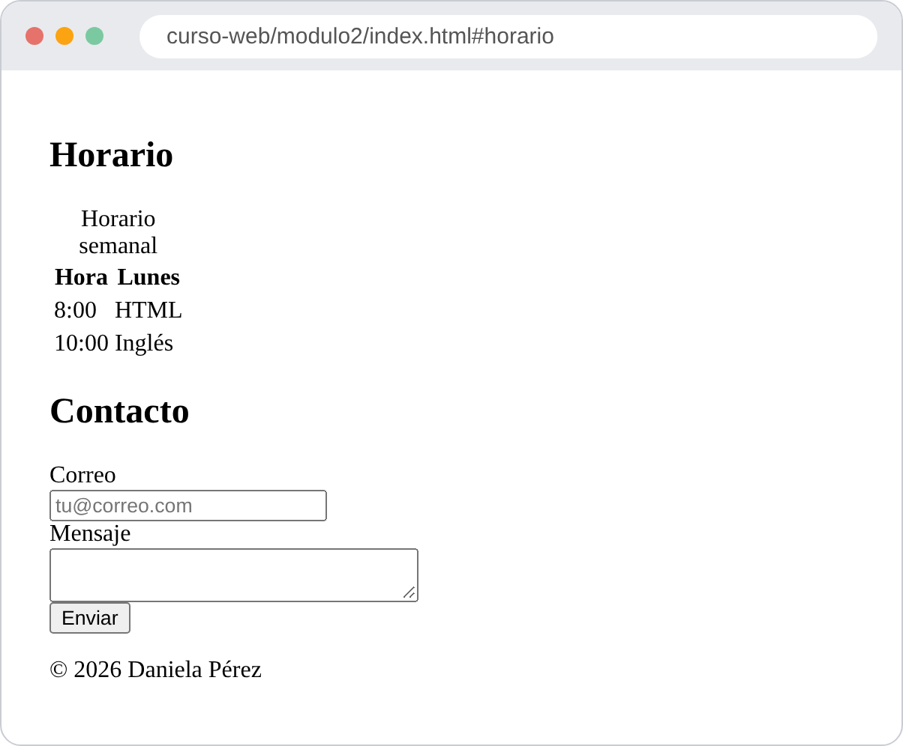
Resultado esperado
Parte superior: encabezado, sobre mí e intereses
Parte inferior: horario, contacto y pie de página
Notes:
Así debería verse la página terminada, todavía sin CSS. En el módulo 3 recibirá estilos.

Slide 34
Entregable y rúbrica
Criterio | Qué se observa | Puntos
Estructura base | DOCTYPE, lang, charset, viewport, title | 0,8
Semántica | header, nav, main, section, footer; un h1 | 1,0
Contenido | Lista con sublista, enlaces, imagen con alt, tabla | 1,2
Formulario | labels, tipos adecuados, required y botón | 1,0
Accesibilidad | alt, labels asociados, uso de Tab | 0,6
Orden del código | Indentación, nombres de archivo, validador | 0,4
ENTREGABLE
Página personal en HTML puro, sin estilos, con estructura semántica correcta
5,0
puntaje máximo
Notes:
Se revisa en la clase siguiente. Los entregables de los módulos 1 a 5 suman el 50 % de la nota del curso.

Slide 35
Preguntas de repaso
¿Qué diferencia hay entre una etiqueta y un elemento?
¿Por qué elegir h1 a h6 por importancia y no por tamaño?
1
2
¿Qué diferencia hay entre una ruta absoluta y una relativa?
¿Qué ventaja tiene nav sobre un div con clase menu?
3
4
¿Para qué sirve el atributo for de un label?
¿Por qué required no basta para proteger un formulario?
5
6
Notes:
Usar como ticket de salida o como juego en parejas. Las respuestas están en la guía ampliada en Word.

Slide 36
Siguiente: CSS
MÓDULO 3 · SEMANAS 3 Y 4
La misma página recibe color, tipografía y diseño que funciona en móvil y escritorio.
Trae tu página personal terminada.
Notes:
Cierre del módulo. Recordar la fecha del entregable y avanzar al módulo de CSS.

